Slide 1
Mview
2021-05-28 이해니

Slide 2
Mview란?
Materialized View 의 약자
데이터를 보유하는 View 이다.
SUM, MIN, MAX, AVG, COUNT(*)이런 명령어를 사용해 대용량의 데이터를 자주 조회하는 Query를 수행속도를 향상을 위해서, Query의 결과 만큼의 새로운 테이블과 데이터를 생성해 놓는 방법이다.

Slide 3
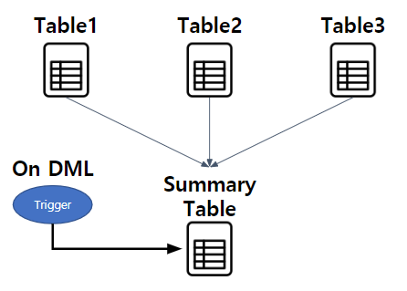
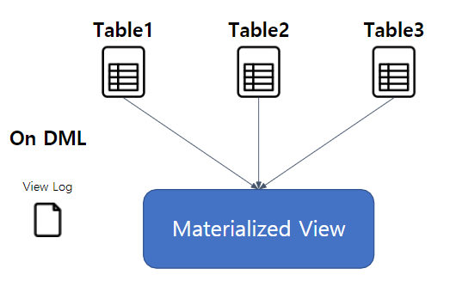
View와 Mview의 차이는?
일반 View는 논리적인 테이블이고, MView는 물리적으로 존재하는 테이블
물리적으로 존재한다는 것 = Data가 일정 공간을 차지한다는 것
<View>
<Mview>

Slide 4
Mview의 장점
MView를 만들어두면 QUERY의 수행속도를 증가 시킬 수 있다.
SQL 응용프로그램에서 MView 사용시 DBA는 프로그램에 영향을 끼치지 않고 언제든지 생성 및 제거가 가능하다.
Mview는 실행의 결과 행과 뷰 정의 모두 저장이 되고, 실행 결과 행으로 만들어진 테이블은 일정 공간을 차지 해서 쉽게 꺼내쓸 수 있다.
Mview는 View Log라는 오브젝트를 이용해서 동기화 작업을 하기 때문에 원본 데이터의 수정된 부분만 기록하여 동기화 작업을 한다.
Mview는 Optimizer가 실행계획을 작성할 때 참조하여 자동으로 빠른 방법을 선택한다.

Slide 5
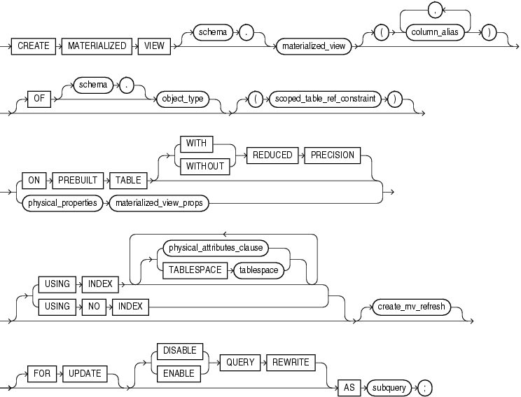
Create MView
CREATE MATERIALIZED VIEW (oracle.com)

Slide 6
Mview 권한 부여
DBA 계정으로 접속 (SYSTEM / manager33)
GRANT QUERY REWRITE TO SCOTT;
GRANT CREATE MATERIALIZED VIEW TO SCOTT;

Slide 7



QUERY REWRITE 란?
질의 재작성
Mview 생성자
기타 USER
수행하면?
MView

Slide 8
QUERY REWRITE 란?
질의 재작성
Mview 생성자
기타 USER
더 효율적인 Mview로 자동 실행
MView

Slide 9
실습해보기
https://github.com/hennylee/kopo-04-database/blob/main/assignment/2021-05-27-database-MView.md

Slide 10
Mview 관련 파라미터
BUILD IMMEDIATE | Mview 생성과 동시에 데이터들도 생성되는 옵션이다.
BUILD DEFERRED | Mview 생성을 수행하고, 그 안의 데이터들는 추후에 생성하는 옵션이다.
REFRESH | Mview의 데이터를 새로고침하는 시기와 방법을 결정한다.
 | ON COMMIT | 기초 테이블에 COMMIT이 발생할 때, REFRESH되는 방법이다.
 | ON DEMAND | 사용자가 DMBS_MVIEW 패키지를 실행한 경우, REFRESH되는 방법이다.
 | COMPLETE | Mview의 정의에 따라 Mview 데이터 전체가 Refresh되는 방법 (AUTOMIC_REFRESH = TRUE 와 COMPLETE로 설정된 경우)
 | FAST | 새로운 데이터가 삽입될 때마다 점진적으로 Refresh되는 방법
 | FORCE | FAST REFRESH가 가능한지 확인하고 적용하거나, Complete Refresh를 디폴트로 시행하기
 | NEVER | REFRESH를 쓰지 않도록 하기
UNABLE QUERY REWRITE | Query Rewrite 사용을 위해서는 TRUE로 설정하면 됩니다.

